Slide 1
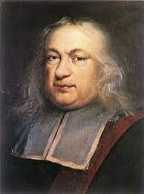
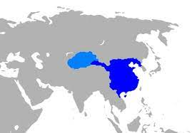
diophante
Justin carbonneau
en grec ancien
Il est nés un siecle avant jésu crie
Il est l'auteur de trois ouvrages de mathématiques dont un qui traite des nombres polygonaux et un second, disparu, appelé Porismes. Le plus célèbre, consacré à la résolution de problèmes s'appelle Les Arithmétiques. Ce traité comprend treize livres mais seuls six d'entre eux étaient connus depuis le XVIe siècle

Slide 2
Son épithale
Enfance 1 sur 6 14
Adolescence 1 sur 12 7
Avant son mariage 1 sur 7 12
5ans avant d’avoir un fils 1 sur 2
Son fils vécu 1 sur 2 84
Ils ne vécu alors que 4 ans
Dénominator commun

Slide 3
#7 Comment peut­on trouver quatre nombres lorsqu'on connaît toutes les sommes possibles de trois d'entre eux?
x + y + z = 20 w+ x + y = 22 w + x + z = 24 w + y + z = 2
7 # d'inconnues (variables) ___ # équations différentes ___
#8 Comment peut­on trouver quatre nombres lorsqu'on connaît toutes les sommes possibles de trois d'entre eux? x + y + z = 20 w + x + y = 22 w + x + z = 24 w + y + z = 27 3 w + 3x + 3y+ 3z = 93

Slide 4
#9 Comment peut­on trouver quatre nombres lorsqu'on connaît toutes les sommes possibles de trois d'entre eux? x + y + z = 20 w + x + y = 22 w + x + z = 24 w + y + z = 27 3 w + 3x + 3y+ 3z = 93 w + x + y + z = 31 alors z = 9 alors w= 11 alors y= 7 alors x= 4

